Slide 1
2、Oracle
2.1 Oracle 11g简介
2.2 Oracle 11g安装
2.3 Oracle 11g常用工具

Slide 2
2.1 Oracle 11g简介
2.1.1 Oracle的发展历史
2.1.2 Oracle 11g的产品构成
2.1.3 Oracle的网络资源

Slide 3
2.1.1 Oracle的发展历史
1979年，Oracle公司推出了世界上第一个基于SQL标准的关系数据库管理系统Oracle 1。
1980年左右，Oracle公司推出Oracle 3。
1986年，Oracle公司推出了Oracle数据库的PC版Oracle 5。
1988年，Oracle公司推出了Oracle 6。
1992年，Oracle公司推出了基于UNIX版本的Oracle 7。
1997年，Oracle公司推出了基于JAVA语言的Oracle 8。
1999年，Oracle公司推出了以Oracle 8i为核心的因特网解决方案
2001年，Oracle公司在Oracle 8i的基础上推出了新一代基于因特网电子商务架构的网络数据库解决方案Oracle 9i 。
2004年，在网格（grid）计算的潮流中，Oracle公司推出了Oracle 10g
2007年， Oracle 11g
2013年， Oracle 12c
2018年， Oracle 18c

Slide 4
Oracle 9i比8i多了哪些新特性?
9i更易于管理
并发集群，8i OPS升级为9i RAC，8i结点间用硬盘交换信息，9i结点间采用高速网线的缓存熔合(Cache Fusion)技术交换信息，交换速度提高100倍以上。
9i可以在线修改内核参数和内存分配，8i不行。
数据文件和表空间管理，8i手工管理，9i自动管理
9i比8i增强了对ANSI SQL99的支持。
9i比8i增强了故障后的快速恢复(Fast-start)。
8i只支持物理备份(physical backup)数据库，9i还增加了支持逻辑备份(logical backup)数据库，使备份数据库除了作为主数据库的镜像外，还可以提供其他数据服务.

Slide 5
Oracle 10g比9i多了哪些新特性？
10g的g是"Grid"缩写，支持网格计算，即多台结点服务器利用高速网络组成一个虚拟的高性能服务器，负载在整个网格中均衡(Load Balance)，按需增删结点，避免单点故障(Single Point of Failure)
安装容易，安装工作量比9i减少了一半。
新增基于浏览器的企业管理器(Enterprise Manager)。
自动存储管理(ASM)，增删硬盘不再需要操作系统管理员设置的镜像、负载均衡、物理卷、逻辑卷、分区、文件系统，只要打一条Oracle命令，ASM会自动管理增加或删除的硬盘。
内存自动化，根据需要自动分配和释放系统内存。
SQL性能调整自动化。
免费提供基于浏览器的小应用开发工具Oracle Application Express(原名HTML DB)，支持10g和9i R2。

Slide 6
Oracle 10g比9i多了哪些新特性？
快速纠正人为错误的闪回(Flashback)查询和恢复，可以恢复数据库、表甚至记录
数据泵(Data Pump)高速导入、导出数据，比传统方法导出速度快两倍以上，导入速度快15--45倍。
精细审计(Fine-Grained Auditing)，记录一切对敏感数据的操作。
存储数据的表空间(Tablespace)跨平台复制，极大的提高数据仓库加载速度。
流(Streams)复制，实现低系统消耗、双向(double-direction)、断点续传(resume from break point)、跨平台(cross platform)、跨数据源的复杂复制。
容灾的数据卫士(Data Guard)增加了逻辑备份功能，备份数据库日常可以运行于只读状态，充分利用备份数据库。
支持许多新EE选件，加强数据库内部管理的“Database Vault”，数据库活动的审计的（Audit Vault），数据仓库构建高级功能(Warehouse Builder Enterprise ETL, Warehouse Builder Data Quality)

Slide 7
Oracle 11g比10g多了哪些新特性？
利用真正应用测试（RAT）尽量降低更改的风险 ，11 g降低了数据库升级以及其他硬件和操作系统更改的成本，显著简化了更改前后的系统测试以便您可以识别和解决问题。
利用管理自动化提高 DBA 效率 ，Oracle 数据库 11 g继续致力于显著简化和完全自动化 DBA 任务。 Oracle数据库11 g中的新功能包括： 利用自学功能自动进行 SQL 优化系统全局区(SGA)和程序全局区( PGA)的内存缓存区的自动、统一调整新的 advisor用于分区、数据恢复、流性能和空间管理针对自动数据库诊断监视器 (ADDM)的增强，能够提供 Oracle 真正应用集群 (Oracle RAC)环境中的更好的性能全局视图以及改进的性能比较分析功能。
利用故障诊断快速解决问题 ，Oracle 数据库 11 g中新增的故障诊断功能使客户在发生错误后捕获 Oracle Support所需的数据变得极为简单。这可以加速问题的解决，减少客户重现问题的需要。
尽量降低停机成本 ，通过 Oracle Data Guard快速恢复数据

Slide 8
Oracle 12c 新特性
1.PL/SQL性能增强：类似在匿名块中定义过程，现在可以通过WITH语句在SQL中定义一个函数，采用这种方式可以提高SQL调用的性能
2.改善Defaults：包括序列作为默认值;自增列;当明确插入NULL时指定默认值;METADATA-ONLY default值指的是增加一个新列时指定的默认值，和11g中的区别在于，11g的default值要求NOT NULL列
3.放宽多种数据类型长度限制：增加了VARCHAR2、NVARCHAR2和RAW类型的长度到32K，要求兼容性设置为12.0.0.0以上，且设置了初始化参数MAX_SQL_STRING_SIZE为EXTENDED，这个功能不支持CLUSTER表和索引组织表;最后这个功能并不是真正改变了VARCHAR2的限制，而是通过OUT OF LINE的CLOB实现
4.TOP N的语句实现：在SELECT语句中使用“FETCH next N rows”或者“OFFSET”，可以指定前N条或前百分之多少的记录

Slide 9
Oracle 12c 新特性
5.行模式匹配：类似分析函数的功能，可以在行间进行匹配判断并进行计算。在SQL中新的模式匹配语句是“match_recognize”。
6.分区改进：Oracle Database 12c中对分区功能做了较多的调整
7.Adaptive执行计划：拥有学习功能的执行计划，Oracle会把实际运行过程中读取到返回结果作为进一步执行计划判断的输入，因此统计信息不准确或查询真正结果与计算结果不准时，可以得到更好的执行计划。
8.统计信息增强：动态统计信息收集增加第11层，使得动态统计信息收集的功能更强;增加了混合统计信息用以支持包含大量不同值，且个别值数据倾斜的情况;添加了数据加载过程收集统计信息的能力;对于临时表增加了会话私有统计信息

Slide 10
Oracle 12c 新特性
9.临时UNDO：将临时段的UNDO独立出来，放到TEMP表空间中，优点包括：减少UNDO产生的数量;减少REDO产生的数量;在ACTIVE DATA GUARD上允许对临时表进行DML操作。
10.数据优化：新增了ILM（数据生命周期管理）功能，添加了“数据库热图”（Database heat map），在视图中直接看到数据的利用率，找到哪些数据是最"热"的数据。可以自动实现数据的在线压缩和数据分级，其中数据分级可以在线将定义时间内的数据文件转移到归档存储，也可以将数据表定时转移至归档文件。也可以实现在线的数据压缩。
11.应用连续性：Oracle Database 12c之前RAC的FAILOVER只做到SESSION和SELECT级别，对于DML操作无能为力，当设置为SESSION，进行到一半的DML自动回滚;而对于SELECT，虽然FAILOVER可以不中断查询，但是对于DML的问题更甚之，必要要手工回滚。而Oracle Database 12c中Oracle终于支持事务的FAILOVER。
12.Oracle Pluggable Database：Oracle PDB体系结构由一个容器数据库（CDB）和多个可组装式数据库（PDB）构成，PDB包含独立的系统表空间和SYSAUX表空间等，但是所有PDB共享CDB的控制文件、日志文件和UNDO表空间。

Slide 11
2.1.2 Oracle 11g的产品构成
数据库产品
客户端产品
企业管理产品
中间件产品
开发工具

Slide 12
2.1.3 Oracle的网络资源
http://www.oracle.com/，Oracle官方站点
http://www.oracle.com/cn, 中文版的Oracle官方站点
http://otn.oracle.com/，Oracle公司官方技术支持站点
http://otn.oracle.com/global/cn，中文版的Oracle公司官方技术支持站点
http://www.oradb.net，Oracle技术网
http://www.csdn.net，中国软件开发网，是面向中国软件和软件开发人员的综合社区网站

Slide 13
2.2 Oracle 11g安装
2.2.1Oracle 11g for Windows的安装与配置
2.2.2 Oracle 11g 基本操作
2.2.3 升级到Oracle Database 11g
实训 Oracle 11g的安装和配置

Slide 14
Oracle Universal Installer的特点
基于Java引擎的安装工具。该工具提供了所有基于Java平台的安装解决方案，允许用户在多种平台上执行Oracle的安装；
该安装工具可以自动地检测组件之间独立性，并且根据选择的产品和安装类型来执行安装过程；
在安装过程中，预先确定的产品集可以很方便地由用户来确定；
可以使用该安装工具指向一个拥有Oracle Database 11g系统的URL，以便进行远程安装；
使用该工具安装的产品可以被轻易地使用该工具卸载；
支持多种不同的Oracle安装主目录；
该工具可以检测操作系统环境使用的语言，并且根据这种语言来执行安装操作；
支持使用响应文件的无人参与的“无提示”安装。

Slide 15
2.2.1 Oracle 11g for Windows的安装与配置
安装Oracle 11g服务器
Oracle 11g与Windows
服务器当前配置
安装Oracle 11g客户端

Slide 16
Orcale 11g的四个版本
Oracle数据库11g标准版1
Oracle数据库11g标准版
Oracle数据库11g企业版
Oracle数据库11g个人版

Slide 17
Oracle数据库11g标准版1（Oracle Database 11g Standard Edition One）
为工作组、部门级和互联网/内联网应用程序提供了前所未有的易用性和很高的性价比
从针对小型商务的单服务器环境到大型的分布式部门环境，包含了构建关键商务的应用程序所必需的全部工具
Standard Edition One 仅许可在最高容量为两个处理器的服务器上使用

Slide 18
Oracle数据库11g标准版（Oracle Database 11gStandard Edition）
该版本提供了标准版1的前所未有的易用性、能力和性能，并且利用真正应用集群提供了对更大型的计算机和服务集群的支持
它可以在最高容量为4个处理器的单台服务器、或者在一个支持最多4个处理器的服务器的集群上使用

Slide 19
Oracle数据库11g企业版（Oracle Database 11g Enterprise Edition）
为关键任务的应用程序提供了高效、可靠、安全的数据管理。
为企业提供了满足当今关键任务应用程序的可用性和可伸缩性需求的工具和功能。
包含了Oracle数据库的所有组件，并且能够通过购买选项和程序包得到进一步增强

Slide 20
Oracle数据库11g个人版（Oracle Database 11gPersonal Edition）
需要与Oracle数据库11g标准版1、Oracle 数据库标准版和Oracle 数据库企业版完全兼容的单用户开发和部署。

Slide 21
Oracle 11g服务器安装

Slide 22
Oracle 11g下载
注意Oracle分成两个文件，下载完后，将两个文件解压到同一目录下即可。 路径名称中，最好不要出现中文，也不要出现空格等不规则字符。
官方下地址：
http://www.oracle.com/technetwork/database/enterprise-edition/downloads/index.html
win 32位操作系统 下载地址：
http://download.oracle.com/otn/nt/oracle11g/112010/win32_11gR2_database_1of2.zip
http://download.oracle.com/otn/nt/oracle11g/112010/win32_11gR2_database_2of2.zip
win 64位操作系统 下载地址：
http://download.oracle.com/otn/nt/oracle11g/112010/win64_11gR2_database_1of2.zip
http://download.oracle.com/otn/nt/oracle11g/112010/win64_11gR2_database_2of2.zip

Slide 23
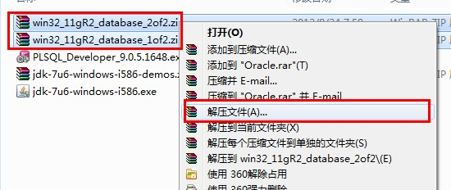
1. 解压缩文件，将两个压缩包一起选择， 鼠标右击 -> 解压文件

Slide 24
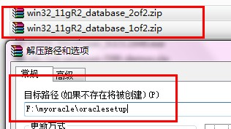
2.两者解压到相同的路径中

Slide 25
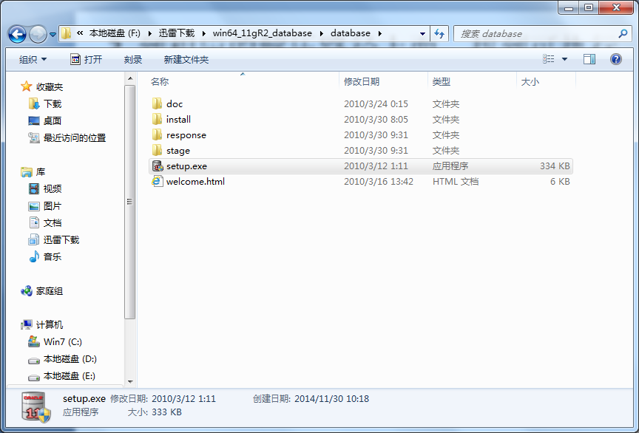
3. 到相应的解压路径上面，找到可执行安装文件【 setup.exe 】双击安装。

Slide 26
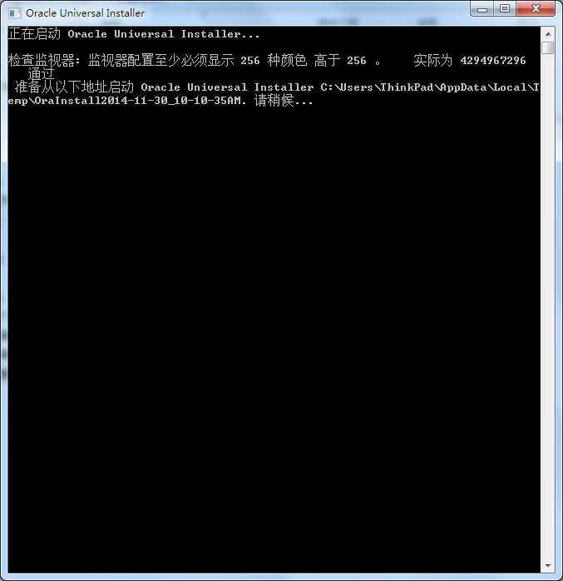
Setup

Slide 27
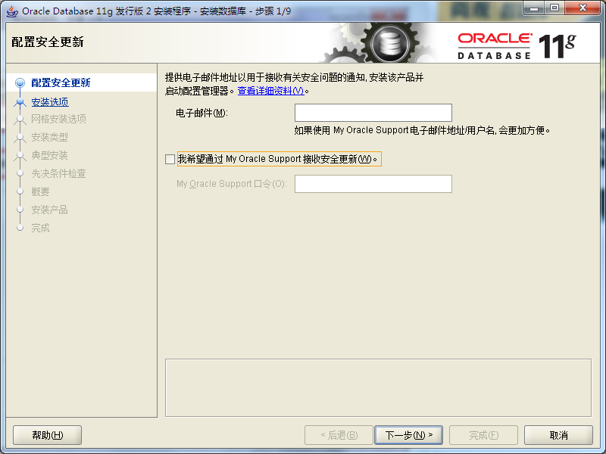
4. 安装第一步：配置安全更新，这步可将自己的电子邮件地址填写进去（也可以不填写）。取消下面的“我希望通过My Oracle Support接受安全更新(W)”。

Slide 28
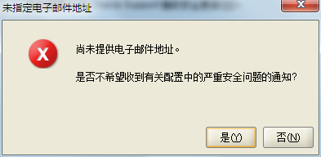

Slide 29
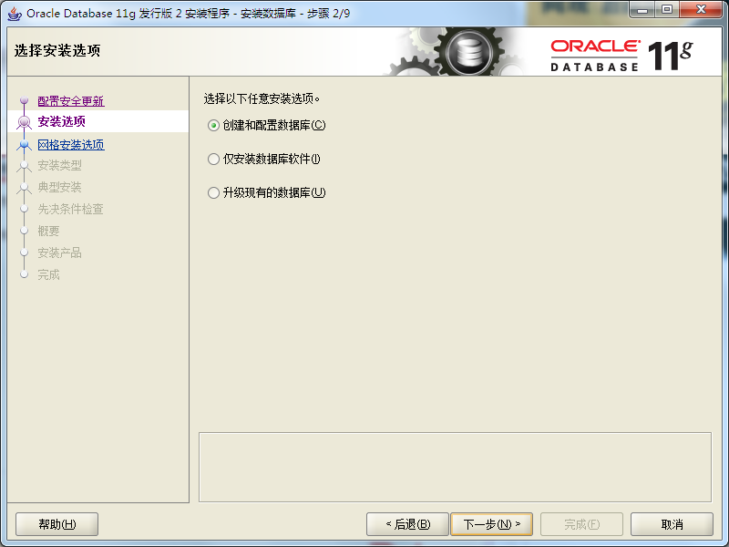
5. 安装选项，直接选择默认创建和配置一个数据库(安装完数据库管理软件后，系统会自动创建一个数据库实例)。

Slide 30
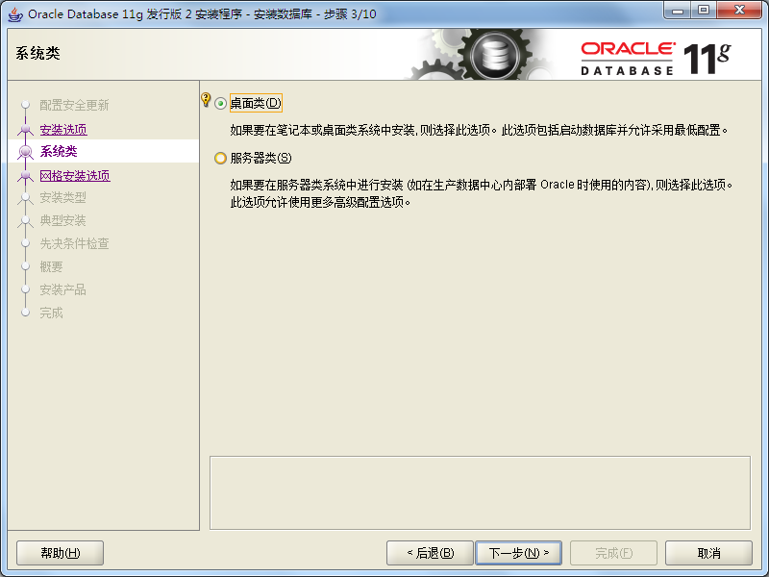
6. 系统类，直接选择默认的桌面类就可以了。(若安装到的电脑是个人笔记本或个人使用的电脑使用此选项)

Slide 31
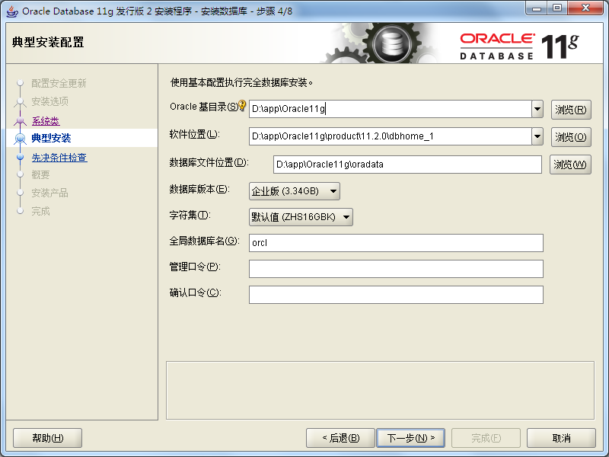
7. 典型安装。 重要步骤。建议只需要将Oracle基目录更新下，目录路径不要含有中文或其它的特殊字符。全局数据库名可以默认，且口令密码，必须要牢记。密码输入时，有提示警告，不符合Oracel建议时不用管。 (因Oracel建议的密码规则比较麻烦， 必须是大写字母加小写字母加数字，而且必须是8位以上。麻烦，可以输入平常自己习惯的短小密码即可)

Slide 32
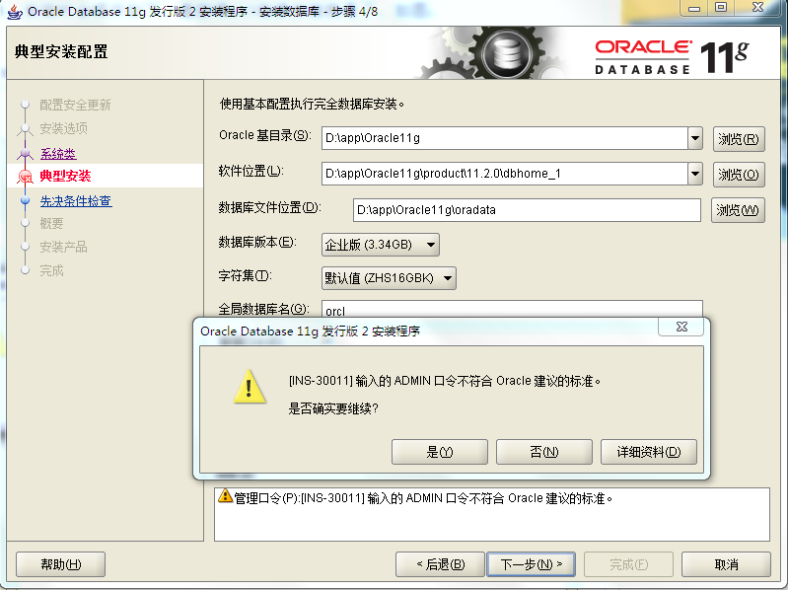
8. 若输入的口令短小简单，安装时会提示如下。直接确认Y继续安装

Slide 33
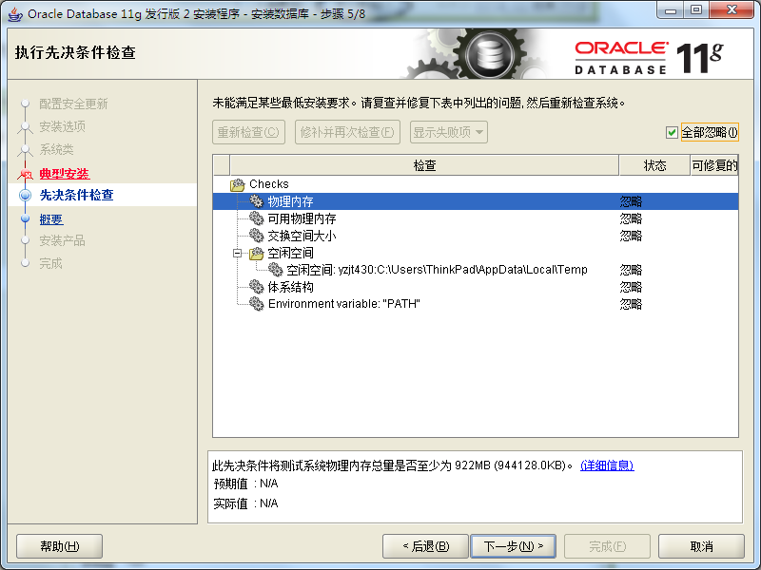
9. 先决条件检查。 安装程序会检查软硬件系统是否满足，安装此Oracle版本的最低要求。 直接下一步OK

Slide 34
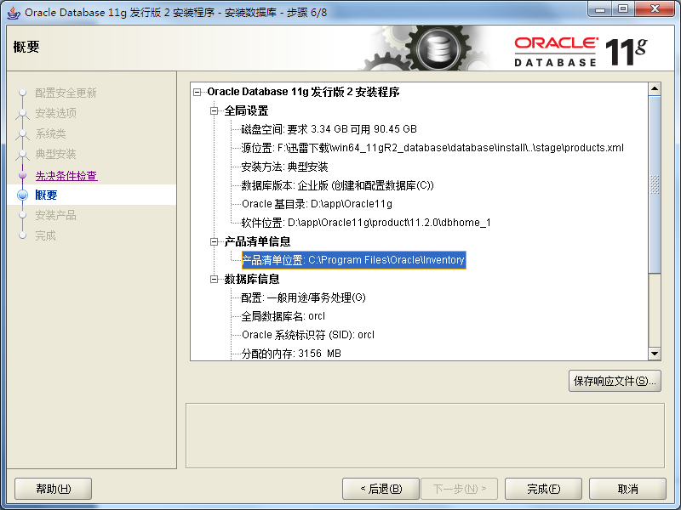
10. 概要 安装前的一些相关选择配置信息。 可以保存成文件 或 不保存文件直接点完成即可

Slide 35
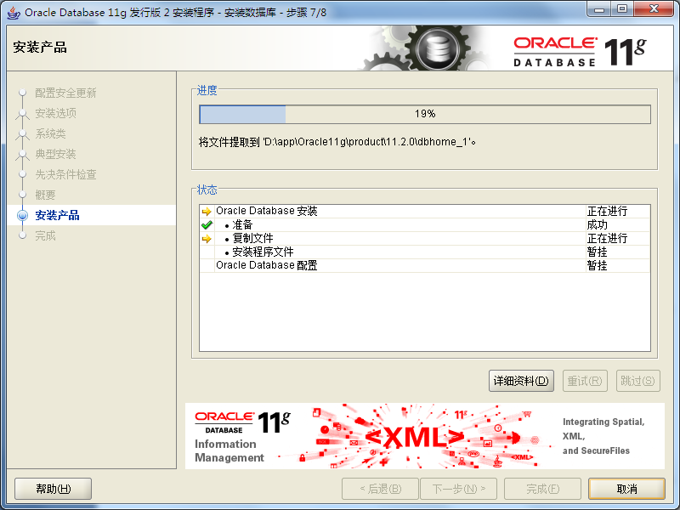

11. 安装产品 自动进行，不用管

Slide 36
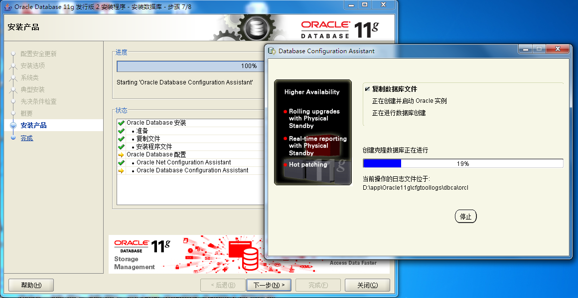
12. 数据库管理软件文件及dbms文件安装完后，会自动创建安装一个实例数据库默认前面的orcl名称的数据库。

Slide 37
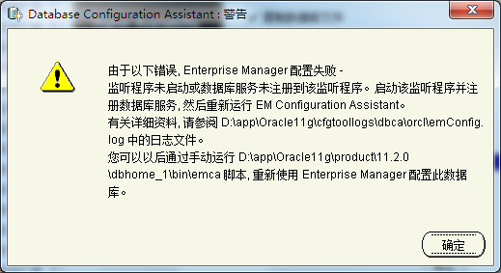

Slide 38
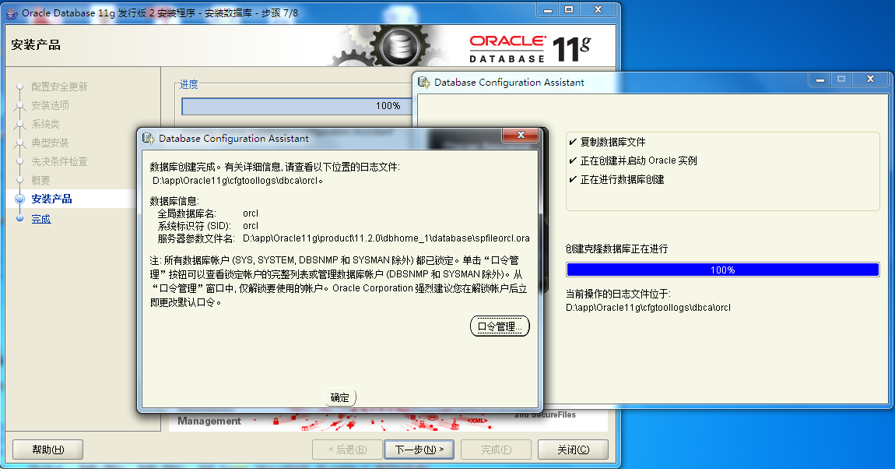
13. 实例数据库创建完成了，系统 默认是把所有账户都锁定不可用了(除sys和system账户可用外)，建议点右边的口令管理，将常用的scott账户解锁并输入密码

Slide 39
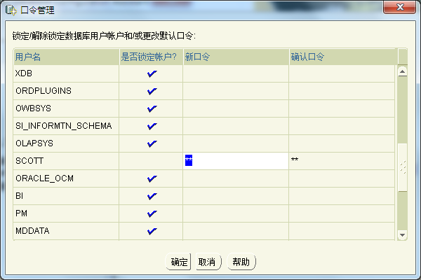
14. 解锁scott账户， 去掉前面的绿色小勾，输入密码。同样可以输入平常用的短小的密码，不必非得按oracle建议的8位以上大小写加数字

Slide 40
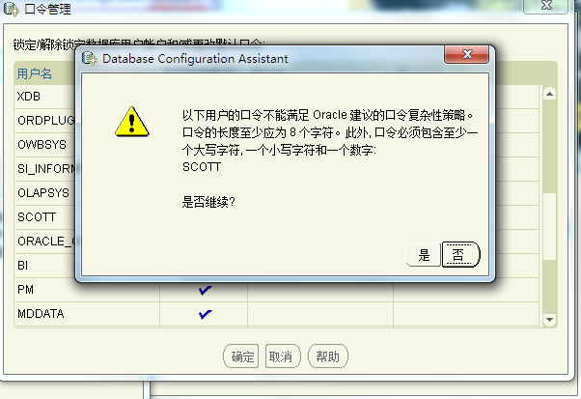
15. 同样，密码不符合规则会提示。不用管它，继续Y即可

Slide 41
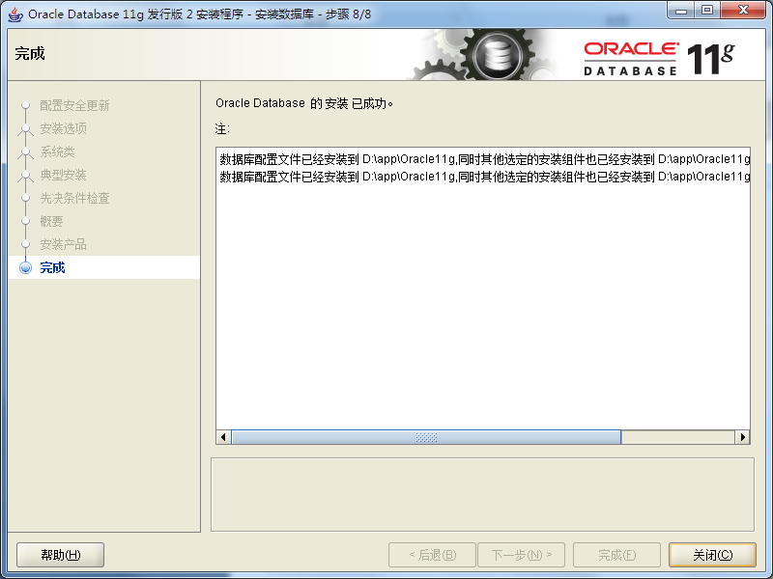
16. 安装成功，完成即可

Slide 42
安装后，进入小测试
通过开始，应用程序中的 "Oracle 11g" -> "应用程序开发" -> "Sql Developer 或Sql Plus" 连接。
注意第一次，使用SQL Developer时，会提示指定 java.exe的路径，这里千万别指定自己的java_home（如指定一个JDK6，结束说不兼容。）可以使用Oracel安装路径下面的jdk路径 。
D:\app\Oracle11g\product\11.2.0\dbhome_1\jdk\jre\bin
当然若不小心，选择错了。选择了java_home中的高级版本，打开SQL Developer报错后不兼容，也有办法解决。可以在
【D:\app\Oracle11g\product\11.2.0\dbhome_1\sqldeveloper\sqldeveloper\bin】路径下找到【sqldeveloper.conf】文件后打开
找到SetJavaHome 所匹配的值，删除后面的配置内容。保证时会提示，只读文件不可覆盖保存。此时可以另存为到桌面上，然后再回到bin目录中删除掉此文件，再把桌面上的文件复制过去，再打开时，重新选择java.exe。此时选择对就好了

Slide 43
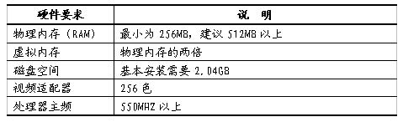
Oracle 11g 32位在Windows环境下对硬件的要求

Slide 44
Oracle 11g安装后的基本环境
安装后的程序组
Oracle Database 11g 安装后的程序组为“Oracle_OraDb11g_home1”,包括
    Oracle 安装产品
    Warehouse Builder
    集成管理工具
    配置和移植工具
    应用程序开发

Slide 45
Oracle 安装产品
通用安装器
集成管理工具
Wallet Manager

Slide 46
配置和移植工具
Administration Assistant for Windows：可用于管理数据库的实例和管理员角色等。
Database Configuration Assistant：数据库配置助手，它可以创建数据库、在现有数据库中配置数据库选项、删除数据库和管理数据库模板
Database Upgrade Assistant：数据库更新助手，帮助用户升级本地数据库
Locale Builder: 用于定制本地数据定义的方便工具，主要功能包括语言设置、地域设置、字符集设置和语法设置等

Slide 47
Microsoft ODBC Administrator：是ODBC数据源管理器
Net Configuration Assistant：网络配置助手。可进行监听程序配置、命名方法配置、本地NET服务名配置等，是进行Oracle网络连接时必须的连接配置工具
Net Manager: 用于网络配置，如数据库标识服务的配置、命名方法配置和监听程序的创建与配置等。该工具与Net Configuration Assistant 是网络连接配置的主要工具

Slide 48
Oracle 数据库服务
OracleDBConsoleorcl: Oracle 数据库控制台服务，orcl是例程标识，在运行Enterprise Manager 10g时，需启动此服务，默认设置为自动启动
OracleJobSchedulerORCL: Oracle 作业调度进程，默认设置为禁用
OracleOraDb10g_home1iSQL*Plus: iSQL*Plus应用服务，默认设置为自动启动
OracleOraDb10g_home1TNSListener：监听器服务，只有在数据库需要远程访问时才需要。默认为自动启动
OracleServiceORCL: 数据库服务，它会自动启动和停止数据库。默认为自动启动

Slide 49
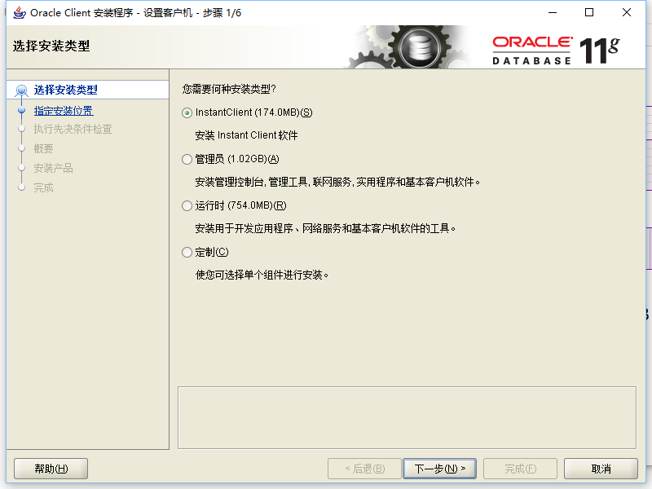
安装Oracle 11g客户端

Slide 50
2.2.2 Oracle 11g 基本操作
登录Oracle 11g
启动Oracle 11g数据库
关闭Oracle 11g数据库
创建ODBC数据源

Slide 51
登录Oracle 11g
SQL*Plus
Oracle Enterprise Manager（OEM）

Slide 52
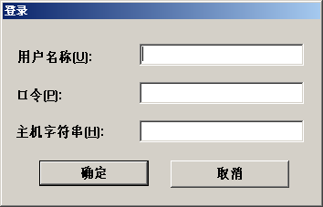
SQL*Plus
启动SQL*Plus 选择开始→程序→Oracle - OraDb10g_home1→Application Development→SQL Plus命令，就会出现SQL*Plus的登录界面，如图所示
orcl as sysdba

Slide 53
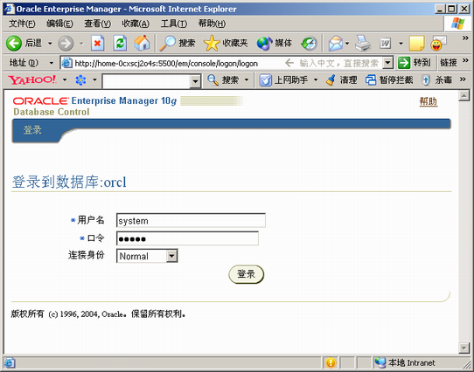
Oracle Enterprise Manager（OEM）
启动IE浏览器，在地址栏中输入http://localhost:1158/em/后，按回车键。如图所示。
Oracle 10g管理及应用

Slide 54
启动Oracle 11g数据库
启动Oracle 11g数据库服务器通常有5种方式
正常启动
未装载启动
装载启动
强制启动
约束启动

Slide 55
关闭Oracle 11g数据库
一般来说，Oracle 10g数据库服务器有4中关闭方式。
正常方式：等待当前活动的所有用户断开数据库连接。
立即方式：回滚活动的事务处理，并断开所有用户连接。
中止方式：立即关闭，中断数据库例程。
事务处理关闭方式：在完成当前事务处理后断开所有用户连接，关闭数据库。

Slide 56
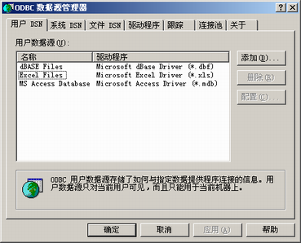
创建ODBC数据源
打开控制面版→管理工具→数据源，如图所示. 选择添加按钮，在创建新数据源中选择“Microsoft ODBC for Oracle” ，在给定数据源名称和描述时，用户可自定义。

Slide 57
实训 Oracle 11g的安装和配置
完成本实验后，将掌握以下内容：
在Windows操作系统下Oracle 11g数据库服务器的安装
在Windows操作系统下Oracle 11g客户端的安装
查看Oracle在Windows系统中的有关服务。

Slide 58
实训 Oracle 11g的安装和配置
准备工作
先检查系统的软硬件环境，是否满足安装Oracle数据库服务器及客户端的要求。

Slide 59
实训 Oracle 11g的安装和配置
场景
某公司拟建一个数据库管理系统，决定采用Oracle数据库，需要在一台服务器上安装Oracle数据库服务器，并在多台普通主机上安装Oracle客户端。

Slide 60
实训 Oracle 11g的安装和配置
练习 安装Oracle11g服务器和客户端
步骤：
（1）将Oracle数据库服务器的安装光盘装入服务器光驱中，采取高级安装的方式在服务器上装入Oracle数据库服务器
（2）将Oracle客户端的安装光盘装入普通主机光驱中，安装Oracle客户端
（3）打开控制面板，管理工具，服务，查看Oracle 11g的所有有关服务

Slide 61
2.3 Oracle 11g常用工具
2.3.1 SQL*Plus交互式应用程序
2.3.2 iSQL*Plus
2.3.3 Oracle企业管理器（OEM）
2.3.4 Net Configuration Assistant（网络配置助手）
2.3.5 Oracle Net Manager（网络管理器）

Slide 62
2.3.1 SQL*Plus交互式应用程序
2.3.1.1 SQL*Plus简介
2.3.1.2 SQL*Plus的启动和关闭
2.3.1.3 SQL*Plus命令

Slide 63
2.3.1.1 SQL*Plus简介
SQL*Plus是Oracle的核心产品，开发者和DBA可通过SQL*Plus直接存取Oracle数据库，其中包括数据提取、数据库结构的修改和数据库对象的管理，它所用的命令和函数都是基于SQL语言的。使用SQL*Plus的出发点主要有以下几点：
开发人员通常用其他开发工具编写访问Oracle数据库的嵌入式SQL程序段时，通过SQL*Plus测试SQL程序段的正确性
开发人员使用Oracle提供的PL/SQL语言编制的过程或函数，需要使用SQL*Plus调试正确后方可存入数据库。
数据库管理员DBA可通过PL/SQL方便管理和维护数据库。

Slide 64
2.3.1.2 SQL*Plus的启动和关闭
1．SQL*Plus的启动
（1）SQL*Plus注册对话框窗口说明
（2）SQL*Plus的编辑窗口说明
（3）SQL*Plus窗口命令应用方式
（4）SQL*Plus环境设置对话框窗口说明
2．SQL*Plus的关闭
结束SQL*Plus会话的方法有两种：
①直接关闭窗口；
②在SQL>提示符后键入并执行EXIT命令，窗口自动关闭。

Slide 65
2.3.1.2 SQL* Plus命令
1．查看、编辑和运行SQL* Plus缓冲区内容的命令
2．文件管理命令
3．数据拷贝命令
4．格式化报表
5．注册、释放和退出
6．设置SQL*Plus的系统环境变量
7．其他命令

Slide 66
2.3.2 iSQL*Plus
iSQL*Plus也是用于调试SQL命令或 PL/SQL程序的工具，只不过iSQL*Plus 是基于Web的，可以通过浏览器打开其界面
登录iSQL*Plus
iSQL*Plus URL 为:
http://localhost:5560/isqlplus

Slide 67
iSQL*Plus环境包含“工作区”和“历史记录”。“工作区”用于编辑当前SQL语句，“历史记录”中保存本次会话中所有已被执行的SQL语句。
文本框用于输入SQL、PL/SQL和SQL*Plus语句。
单击“执行”按钮执行该语句，单击“加载脚本”可以将某操作系统文件读入到文本框中。
单击“保存脚本”，可将文本框中的内容保存为操作系统文件，扩展名为“.sql”。
单击“取消”，取消最近一次执行结果。
单击右上角“清除”，将文本框内容清空

Slide 68
2.3.3 Oracle企业管理器（OEM）
方案管理
安全管理
存储管理
例程管理
复制管理

Slide 69
方案管理
方案管理能够在数据库中管理对象。可以用于创建、修改和删除tables、indexes、views、sequences等
方案管理功能非常强大，能够以层次结构列表形式管理。
方案管理器提供了许多有关管理模式对象的能力。数据库系统管理员可以创建任意的管理对象，甚至可以使用现有的对象作为模板

Slide 70
安全管理
安全管理提供给数据库系统管理员在Oracle中管理访问权限和对象权限的一种方法。数据库系统管理员能够为用户和其他角色创建、修改和删除安全对象以及相关的权限、角色、限额和环境资源文件。
安全管理非常易于使用，可以将它提供给终端用户安全管理员用于管理应用安全。这些终端用户安全管理员拥有在他们职责范围之内对角色和对象的ADMIN OPTION授权的权力。通过合理地使用角色、进行应用用户训练和使用安全管理器，可以避免使用执行该功能的自定义应用组件

Slide 71
存储管理
创建和修改表空间
创建和修改数据文件
创建和修改回滚段

Slide 72
例程管理
允许关闭，启动例程并且存储和管理数据库参数
提供了大量有关数据库可用性管理的功能
监测每个数据库的例程，并显示例程启动参数状态。如果数据库在运行，则可以看到所有当前的连接。可以临时打开自动归档（直到例程完成）或触发等几种类型的手工归档。通过在导航窗口选定数据库对象，可以得到数据库状态的信息、日志记录状态和SGA配置信息

Slide 73
复制管理
允许用户对数据库和对象进行复制

Slide 74
2.3.4 Net Configuration Assistant（网络配置助手）
Oracle 提供的图形化管理和配置 Oracle 网络的工具。在客户端和服务器端都可以使用。网络配置助手以向导的形式出现，使配置过程更加简单，可以完成的功能如下：
配置监听程序：完成服务器上的监听程序的配置，实际上是修改服务器上的listener.ora文件的内容。
配置命名方法：配置客户机使用的命名方法，实际上是修改sqlnet.ora的内容。(一般使用本地命名和轻松连接命名。本地命名就是使用配置的本地服务名来进行连接，也就是是在tnsnames.ora文件中的配置来解析网络标志符,轻松连接命名方法是支持server:port/dbinstance这样的网络标志符)
配置本地Net服务名：当sqlnet.ora文件选择使用本地命名方法时，配置客户机上的本地网络服务名称，即修改tnsnames.ora文件的内容
目录使用配置：配置oracle数据库服务器和oracle目录服务器或第三方的目录服务器的连接。这是服务器上的配置，实际上是配置ldap.ora

Slide 75
网络配置助手-监听程序配置
监听器是Oracle基于服务器端的一种网络服务。
监听器创建在数据库服务器端，主要作用是监视客户端的连接请求，并将请求转发给服务器。
Oracle监听器总是存在于数据库服务器端，因此在客户端创建监听器毫无意义
Oracle监听器是基于端口的，也就是说，每个监听器会占用一个端口

Slide 76
2.3.5 Oracle Net Manager（网络管理器）
Oracle 提供的图形化管理和配置 Oracle 网络的工具。与 ONCA 在界面风格上不同，但完成的功能相似，配置的结果可以相互利用。完成的功能如下：
配置本地概要文件：完成客户机上的命名方法选择，修改sqlnet.ora文件的内容、其它复杂选项的配置。
服务命名：直接修改tnsnames.ora文件中本地网络服务名的配置。
监听程序：配置服务器的监听程序。

Slide 77
练习
1、常用数据库优缺点及应用场合比较
2、SQL Server或Oracle的安装

Slide 78

Question & Answer
Thank you

